Slide 3
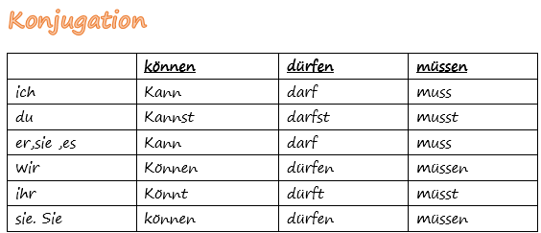
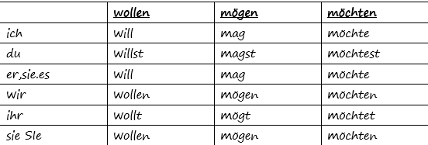

Slide 4
Die Modalverben im Satz
können
wollen
dürfen + Infinitiv (Endstellung)
müssen
sollen Ich kann gut singen.
möchten
Achte darauf!
mögen : ohne Infinitiv Ich mag Pizza essen
Modalverb
Vollverb
2. Platz
(konjugiert)
Endstellung
(Im Infinitiv)

Slide 5
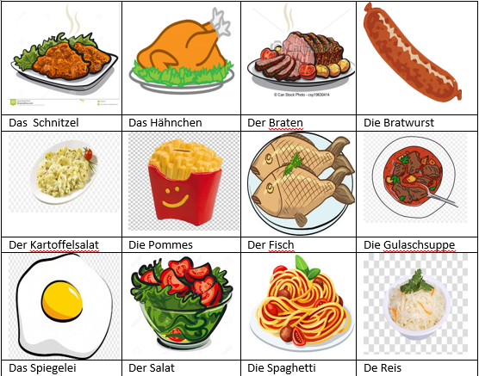
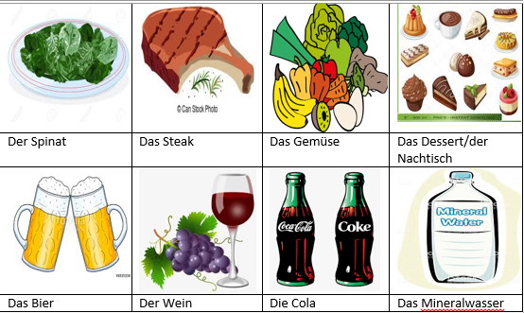
Unser Bildwörterbuch

Slide 7
